Slide 1
3
3
2
1
المراجعة
الدرس 4
الدرس 3
الدرس 2
الدرس 1

Slide 2





أيقونات توجيهية
توجيهات الأستاذ(ة)
تعيين تلميذ للإجابة
المرور بين الصفوف
عرض فيديو
المرور للشريحة الموالية بعد عرض الفيديو
العمل في ثنائيات

Slide 3
برمجة الأسبوع الأول
(ة)خاص بالأستاذ
الدرس 2
الدرس 1
الدرس 1
مُقارَنَةُ أَعْدادٍ كَسْرِيَةٍ لَها نَفْسُ الْمَقامِ
تَعَرُّفُ الأَعْدادِ الْكَسْرِيَةِ الْمُتَكافِئَةِ
اَلأَعدادُ مِن 0 إِلى 999 (مراجعة المستلزمات)
الدرس 4
الدرس 3
حَلُّ المَسائِل : وَضْعِياتُ الْمُقارَنَةِ
مُقارَنَةُ أَعْدادٍ كَسْرِيَةٍ لَها نَفْسُ الْبَسْطِ
المراجعة
مُراجَعَةُ دُروسِ الأُسْبوعِ الأَوَّلِ

Slide 4
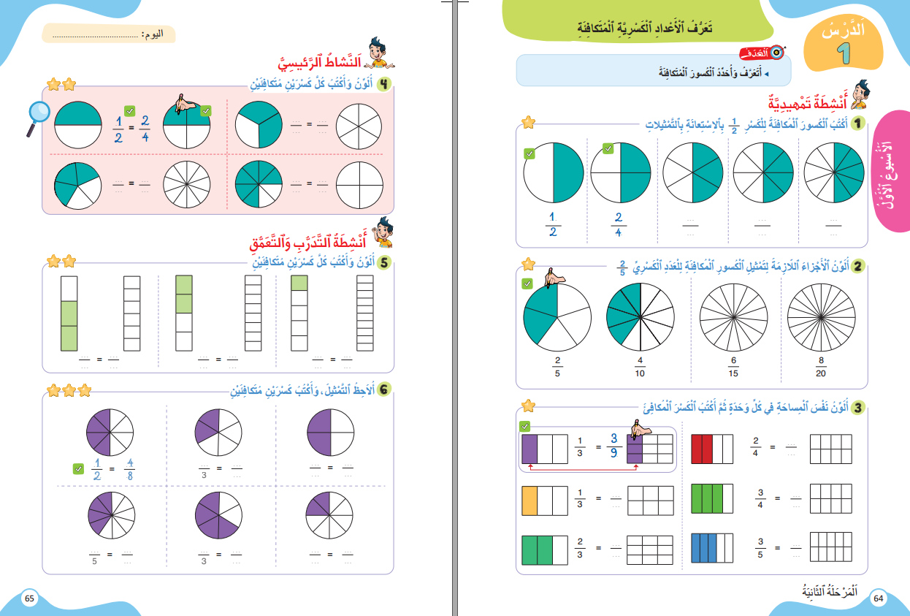
درس اليوم
(ة)خاص بالأستاذ
تَعَرُّفُ الأَعْدادِ الْكَسْرِيَةِ الْمُتَكافِئَةِ

Slide 5
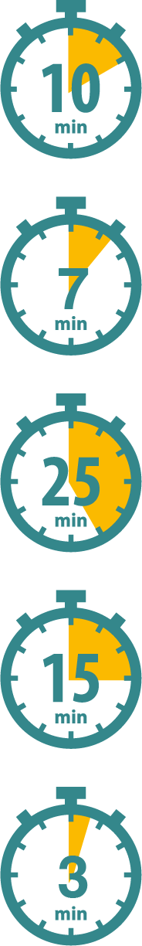
(ة)خاص بالأستاذ
مراحل الدرس
افتتاح الدرس:
5
1
نمذجة
7
2
ممارسة الموجهة
30
3
ممارسة المستقلة
15
4
اختتام الدرس
5

Slide 6
(ة)خاص بالأستاذ
عند نهاية الدرس
على الأقل 80% من المتعلمين سيكونون قادرين على:
تَعَرُّفِ وَتَحْديدِ الْأَعْدادِ الْكَسْرِيَةِ الْمُتَكافِئَةِ.

Slide 7




مرحباً سنتابع درسا جديدا مع مجد وندى

Slide 8

(ة)خاص بالأستاذ
افتتاح الدرس
1
حساب ذهني

Slide 9

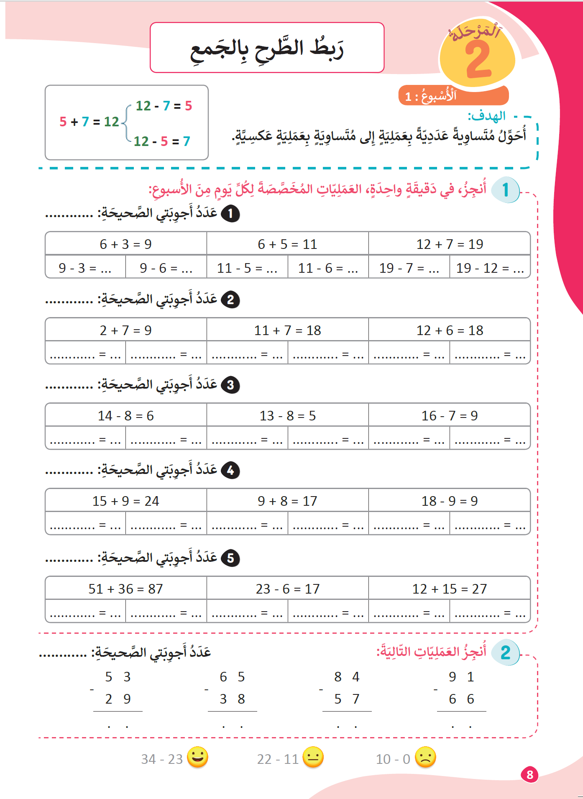
نبدأ حصتنا بنشاط الحساب الذهني. خذوا دفاتر البحث

Slide 10

لديكم دقيقة واحدة لتحولوا هذه المتساويات إلى الطرح.
A
5 + 7 =12
مِثالٌ :
12 – 7 = 5
A
اُكْتُبواْ:
12 – 5 = 7

Slide 11
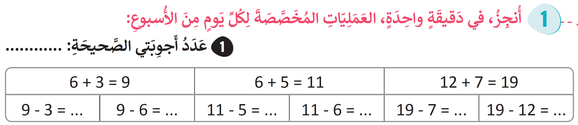
عرض فيديو الحساب الذهني

Slide 12
صححوا
6
3
6
5
12
7

Slide 13
(ة)خاص بالأستاذ
النمذجة
2
تَعَرُّفُ وَتَحْديدُ الْأَعْدادِ الْكَسْرِيَةِ الْمُتَكافِئَةِ.
7

Slide 14


مرحباً، سنتعلم وضع وَإنجاز عمليات جمع بالاحتفاظ مع مجد وندى

Slide 15
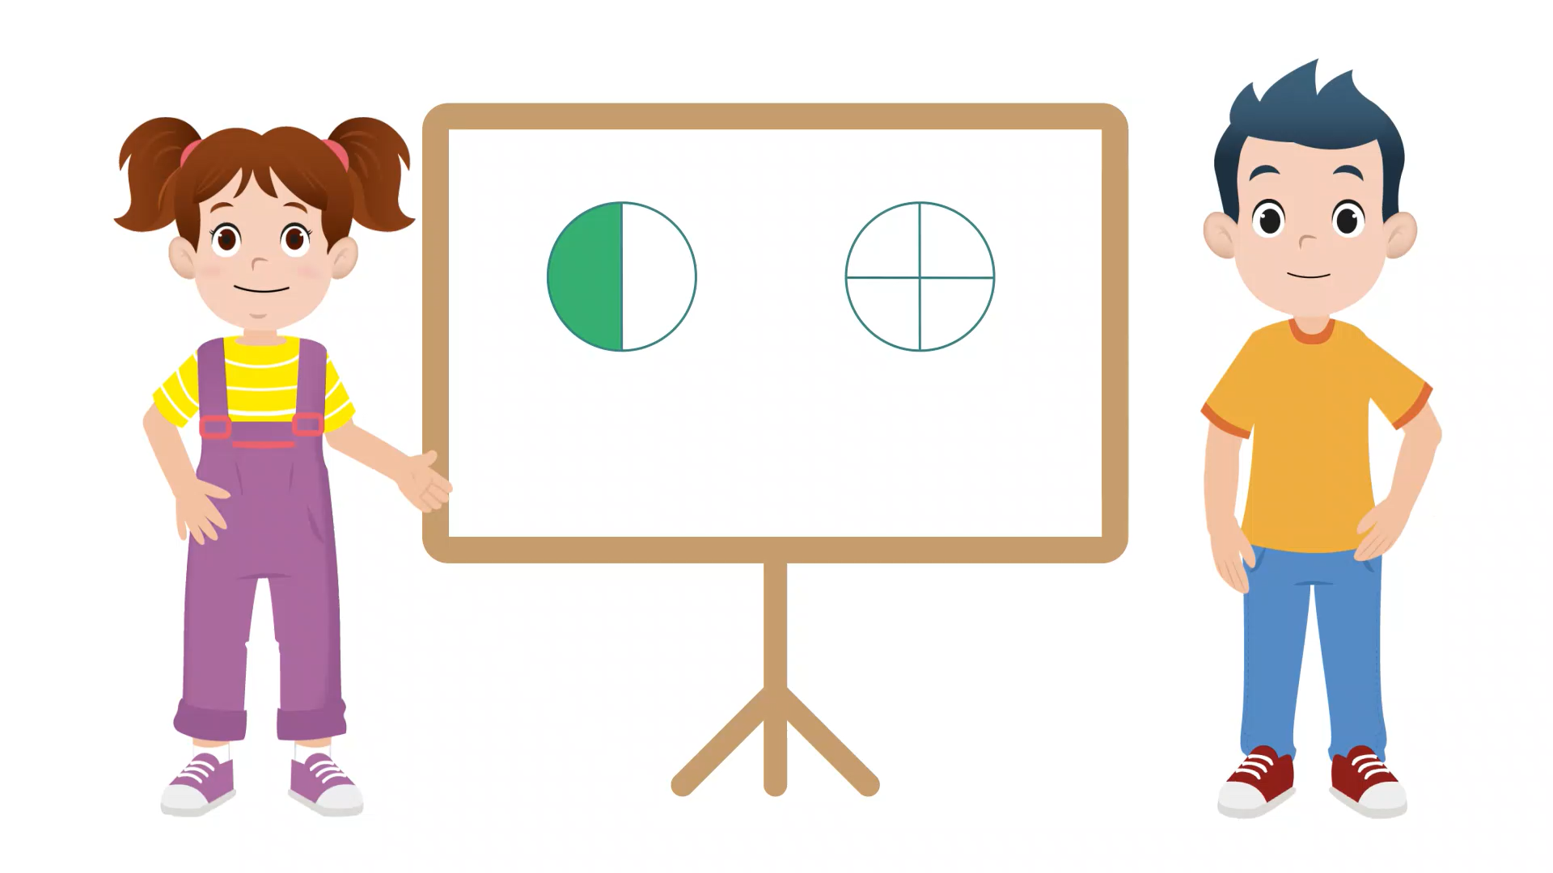
عرض فيديو النمذجة

Slide 16
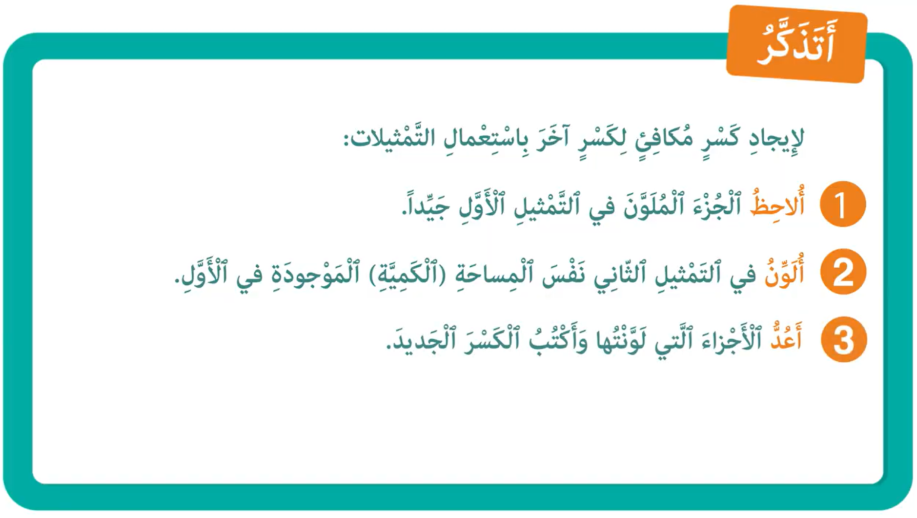
لنتذكر ما تعلمناه مع مجد وندى؛

Slide 17
(ة)خاص بالأستاذ
ممارسة موجهة
3
النشاط 1
النشاط 2
النشاط 3
10

Slide 18
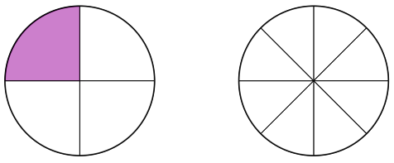
انتبهوا ، سنوجد الكسر المكافئ لهذا الكسر بالتلوين، خُطْوَةً خطوة، مثل مجد وندى.

Slide 19

خذوا الألواح

Slide 20
ماذا نفعل في الخطوة الأولى؟
أَعُدُّ الأَجزاءَ وَأَكتُبُ الْكَسْرَ
3
أُُلَوِّنُ نَفْسَ الْمِساحَةِ
2
أُلاحِظُ الْجُزءَ الْمُلَوَّنَ
1

Slide 21
حددوا، على ألواحكم، الكسر المناسب للتمثيل الأول:
أَعُدُّ الأَجزاءَ وَأَكتُبُ الْكَسْرَ
3
أُُلَوِّنُ نَفْسَ الْمِساحَةِ
2
أُلاحِظُ الْجُزءَ الْمُلَوَّنَ
1

Slide 22
ارفعوا الالواح

Slide 23
صححوا، الكسر الممثل هو: واحد على أربعة
1
4

Slide 24
ماذا نفعل في الخطوة الثانية؟
أَعُدُّ الأَجزاءَ وَأَكتُبُ الْكَسْرَ
3
أُُلَوِّنُ نَفْسَ الْمِساحَةِ
2
أُلاحِظُ الْجُزءَ الْمُلَوَّنَ
1
1
4

Slide 25

من يقوم إلى السبورة ليحدد على التمثيل الثاني نفس مساحة الكسر الممثل؟
أَعُدُّ الأَجزاءَ وَأَكتُبُ الْكَسْرَ
3
أُُلَوِّنُ نَفْسَ الْمِساحَةِ
2
أُلاحِظُ الْجُزءَ الْمُلَوَّنَ
1
1
4

Slide 26
هكذا نحدد على التمثيل الثاني نفس مساحة الكسر الممثل.
1
4

Slide 27
ماذا نفعل في الخطوة الثالثة؟
أَعُدُّ الأَجزاءَ وَأَكتُبُ الْكَسْرَ
3
أُُلَوِّنُ نَفْسَ الْمِساحَةِ
2
أُلاحِظُ الْجُزءَ الْمُلَوَّنَ
1
1
4

Slide 28
عدوا الأجزاء الملونة في التمثيل الثاني، ثم اكتبوا على ألواحكم الكسر المكافئ لواحد على أربعة.
أَعُدُّ الأَجزاءَ وَأَكتُبُ الْكَسْرَ
3
أُُلَوِّنُ نَفْسَ الْمِساحَةِ
2
أُلاحِظُ الْجُزءَ الْمُلَوَّنَ
1
1
=
4

Slide 29
ارفعوا الالواح

Slide 30
صححوا: الكسر المكافئ لواحد على أربعة هو اثنان على ثمانية.
1
2
=
8
4

Slide 31
(ة)خاص بالأستاذ
ممارسة موجهة
3
النشاط 1
النشاط 2
النشاط 3
10

Slide 32
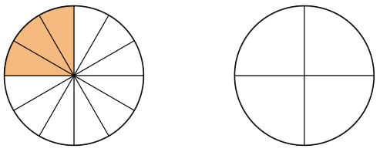
على ألواحكم، لونوا على التمثيل الثاني نفس مساحة التمثيل الأول ثم اكتبوا الكسر المكافئ:
3
..
=
12
..

Slide 33
ارفعوا الالواح

Slide 34
من يقوم إلى السبورة، ليشرح لنا كيف توصل إلى الجواب؟
3
..
=
12
..

Slide 35
صححوا، الكسر المكافئ لِـ 3 على 12، باستخدام التمثيل، هو 1 على 4
3
1
=
12
4

Slide 36
(ة)خاص بالأستاذ
ممارسة موجهة
3
النشاط 1
النشاط 2
النشاط 3
10

Slide 37
الآن افتحوا كراساتكم على الصفحة 65

Slide 38
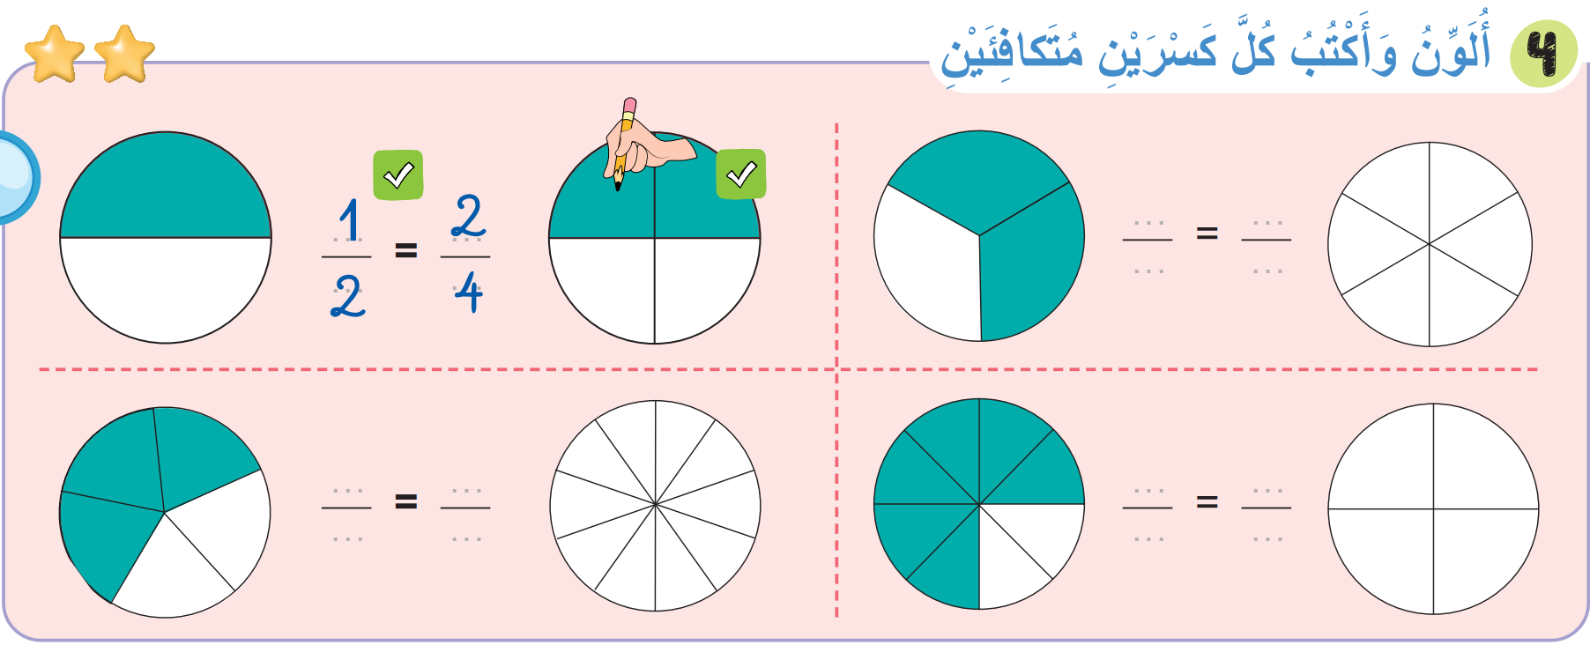
سنطبق نفس الخطوات في هذا النشاط؛ سأشرح التعليمة. انتظروا الانطلاقة

Slide 39
لديكم 5 دقائق للإنجاز؛ سأمر بين الصفوف لمساعدتكم؛

Slide 40
الآن، ستشتغلون في ثنائيات.

Slide 41
كل واحد يقارن إنجازه مع زميله. تأكدوا أنكم اتبعتم الخطوات بشكل سليم.

Slide 42
صححوا
2
4
3
6
3
6
6
3
5
10
8
4

Slide 43
(ة)خاص بالأستاذ
ممارسة مستقلة
4
أنجز بمفردي
10

Slide 44
على الصفحة 65، أنجزوا النشاط رقم 5
سأمر بين الصفوف لأتحقق من إنجازاتكم وأصحح كراساتكم

Slide 45
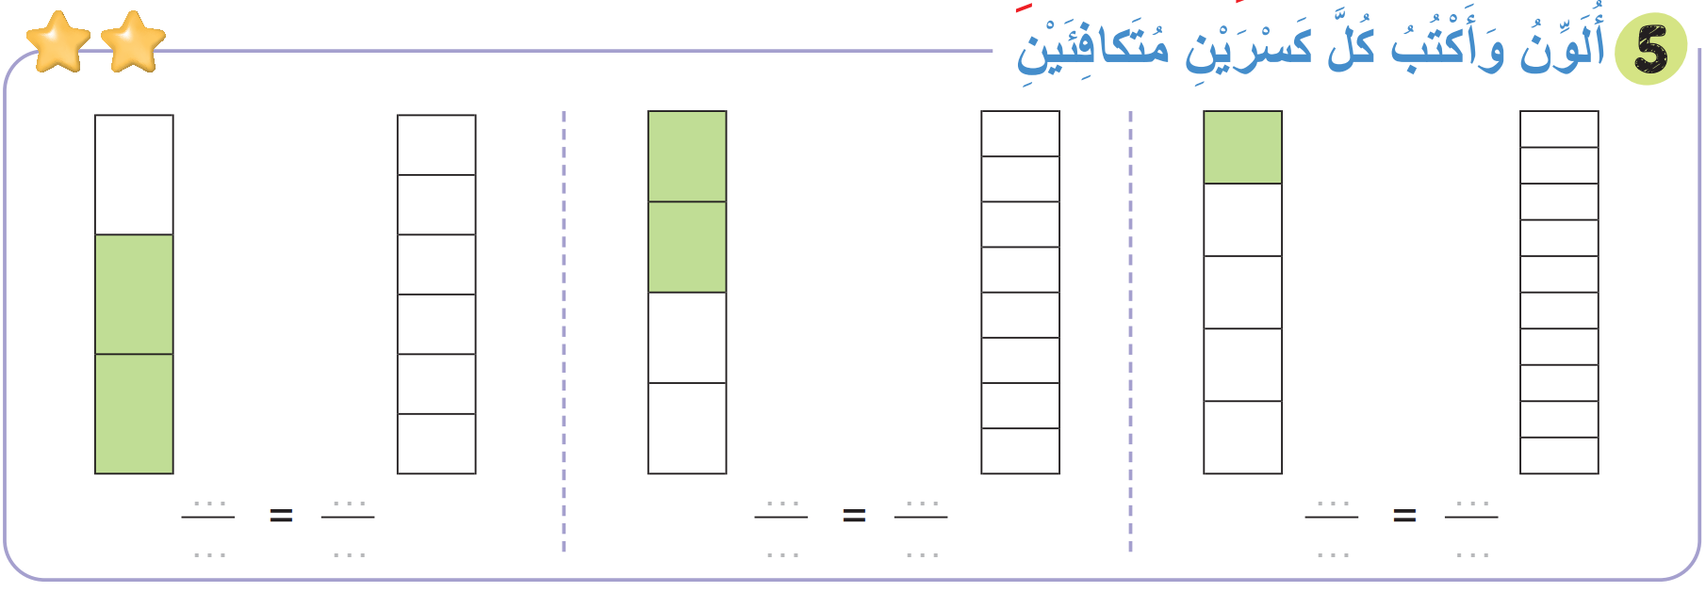
صححوا:
2
4
2
4
1
2
3
6
4
8
5
10

Slide 46
(ة)خاص بالأستاذ
اختتام الدرس
5
3

Slide 47
انتبهوا جيدا! في المنزل، ستنجزون كل الأنشطة المتبقية على الصفحتين: 64 و65.

Slide 48
إلى اللقاء. في الحصة القادمة، سنقوم بتصحيح التمارين المنجزة في المنزل.

Slide 49


(ة)خاص بالأستاذ
(ة)خاص بالأستاذ
بناء على إنجازات المتعلمين خلال الممارسة المستقلة

